Slide 1
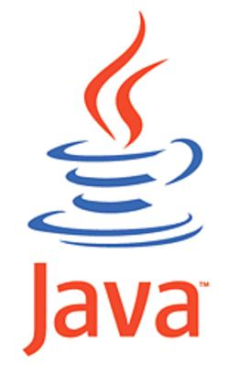
Introduction à la programmation en JAVA

Slide 2
Table des matières
I . Introduction à Java et historique du langage
II. Notre outil de développement : Eclipse Kepler
III. Le langage Java et sa syntaxe
IV. La POO avec Java
V. API Java
VI. La gestion des exceptions
VII. Les collections
VIII. La sérialisation

Slide 3
Introduction à Java et historique du langage

Slide 4
Aperçu du chapitre
I. Historique du langage Java
II. Qu’est ce que Java ?
III. La plateforme d’exécution (JRE) et le système de compilation (JDK)
IV. Exercices

Slide 5
I . Historique du langage Java
Années 1990 avec James Gosling
Objectif: développer un langage de programmation indépendant de la plate-forme hardware
=> langage Oak => ce fut un échec
Bill Joy (co-fondateur de la firme Sun Microsystems) : nouvelle version d’Oak appelée Java (mot d’argot américain signifiant café)
Objectif: pallier une déficience des langages de programmation
Comment: en produisant un langage conçu pour des machines et des logiciels hétérogènes qu’englobe Internet.

Slide 6
I . Historique du langage Java
Après de très nombreuses modifications visant à améliorer le système, Java est devenu plus qu’une simple solution Internet, c’est dorénavant un langage utilisé pour toutes sortes de développements.
Java naquit en même temps que le Web et toutes les qualités que requiert ce dernier étaient implémentées dans Java :
un langage permettant un fonctionnement sur des machines structurées différemment
une nécessité de bande passante la plus minime possible, pour pallier l’étroitesse de celle offerte par le Web
Netscape (navigateur web) fut l’un des éléments essentiels dans la création et l’implantation de Java dans le parc informatique, en intégrant Java dans son logiciel

Slide 7
Aperçu du chapitre
I. Historique du langage Java
II. Qu’est ce que Java ?
III. La plateforme d’exécution (JRE) et le système de compilation (JDK)
IV. Exercices

Slide 8
II . Qu’est ce que Java ?
Java est une technologie développée par Sun Microsystems
Cette technologie reprend plusieurs produits et spécifications de logiciels qui constituent un système pour développer et déployer des applications
Java est utilisée dans une grande variété de plates-formes : systèmes embarqués, téléphones mobiles, serveurs, applications d’entreprise, superordinateurs, interfaces graphiques comme les applets Java du Web
Les programmeurs utilisent le mot Java pour désigner le langage de programmation, tandis que la plate-forme d’exécution est appelée JRE (Java Runtime Environment) et le système de compilation est appelé JDK (Java Development Kit)

Slide 9
II . Qu’est ce que Java ? – Le langage de programmation
Apparu le | 23 mai 1995
Auteur | Sun Microsystems
Paradigme* | Programmation orientée objet, structurée et impérative
Typage** | Statique, fort, sûr, nominatif
Influencé par | Objective-C, C++, Smalltalk, Eiffel
A influencé | C#, D, J#, Ada 2005, Gambas
Système d'exploitation | Multiplate-forme
Licence | GNU GPL
Les concepteurs ont privilégiés l’approche orientée objet de sorte qu’en Java, tout est objet à l’exception des types primitifs (nombres entiers, nombres à virgule flottante, etc.)
*Un paradigme est une représentation du monde, une manière de voir les choses
**Distinction entre les différents types de variable

Slide 10



II . Qu’est ce que Java ? – Le langage de programmation
Le Java a la particularité principale que les logiciels écrits avec celui-ci sont facilement portables sur plusieurs systèmes d’exploitation tels que Unix, Windows, Mac OS ou Linux avec peu ou pas de modifications…
C’est la plate-forme d’exécution qui garantit la portabilité des applications développées en Java!
Programme en Java
Plateforme Java
Plateforme Java
Plateforme Java

Slide 11
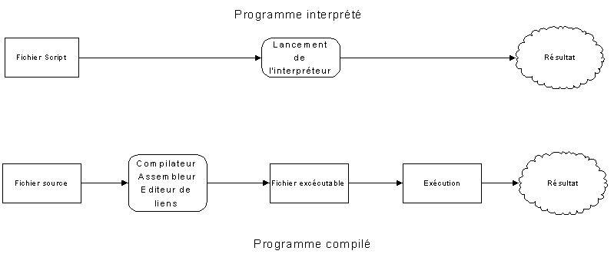
II . Qu’est ce que Java ? – Exécution d’un programme Java
Différence entre un langage compilé et interprété :
Un langage compilé est traduit en langage machine (binaire) par un compilateur pour donner un fichier exécutable qui pourra être utilisé indépendamment des sources.
Un langage interprété est traduit par un interpréteur au fur et à mesure de l’exécution du programme et dépend fortement des sources.

Slide 12

II . Qu’est ce que Java ? – Exécution d’un programme Java
Le Java est un langage pré-compilé !
Compilation traditionnelle
Compilation avec Java
Mon programme en C++
Mon programme en Java
Compilateur spécifique à chaque environnement
Compilateur multiplateformes
Mon application
Bytecode
(qui doit être interprété)
Code natif directement exécutable sur la machine mais spécifique

Slide 13

II . Qu’est ce que Java ? – Exécution d’un programme Java
Programme en Java
Compilateur multiplateformes:
traduit le programme en un code intermédiaire (Bytecode) indépendant de la machine
(exécuté une seule fois)
01001001101
Interpréteur:
lit le Bytecode et l’exécute sur la machine
(exécuté à chaque fois que le programme est appelé)

Slide 14
Aperçu du chapitre
I. Historique du langage Java
II. Qu’est ce que Java ?
III. La plateforme d’exécution (JRE) et le système de compilation (JDK)
IV. Exercices

Slide 15
III . La plateforme d’exécution (JRE) et le système de compilation (JDK)
La plate-forme Java permet de développer et d'exécuter des programmes écrits en avec le langage Java indépendante du processeur et du système d'exploitation.
La plate-forme se compose principalement d'une machine virtuelle et d'un compilateur
Il existe plusieurs versions de cette plate-forme :
Java Standard Edition ou Java SE destinés aux ordinateurs de bureau
Java Enterprise Edition ou Java EE destinés aux serveurs Web
Java Micro Edition Java ME destinées aux portables comme les smartphones

Slide 16
III . La plateforme d’exécution (JRE) et le système de compilation (JDK)
La JRE est constitué de :
une Java Virtual Machine (JVM), le programme qui interprète le bytecode
une bibliothèque standard à partir de laquelle doivent être développés tous les programmes en Java
Les trois tâches principales de la JRE sont :
charger le code (class loader)
vérifier le code (bytecode verifier)
exécuter le code (runtime interpreter)
Le JDK est constitué de :
la jre
d'outils de développement permettant de compiler du code Java pour produire le bytecode

Slide 17
III . La plateforme d’exécution (JRE) et le système de compilation (JDK)
Programme Java
Java API
Plateforme Java
Java Virtual Machine
Système d’exploitation
Ordinateur
Machine physique

Slide 18
III . La plateforme d’exécution (JRE) et le système de compilation (JDK) – La JVM
Ce programme est spécifique à chaque plate-forme (ou couple machine/système d’exploitation) et permet aux applications Java compilées en bytecode de produire les mêmes résultats quelle que soit la plate-forme
En résumé, elle
Définit les spécifications hardware de la plateforme
Lit le bytecode compilé
Est implémentée dans des environnements de développement ou dans les navigateurs Web

Slide 19
III . La plateforme d’exécution (JRE) et le système de compilation (JDK) – Java API
L’API Java (Application Programming Interface) est constitué de librairies (packages) qui reprennent des ensembles fonctionnels de composants:
data type, objets, string, I/O, date, ….
Applet
Abstract Window Toolkit (AWT)
Sécurité
Networking
Internationalisation
…
Il s’agit d’outils mis à la disposition du programmeur pour lui permettre de développer ses applications à base de Java

Slide 20
Aperçu du chapitre
I. Historique du langage Java
II. Qu’est ce que Java ?
III. La plateforme d’exécution (JRE) et le système de compilation (JDK)
IV. Exercices

Slide 21
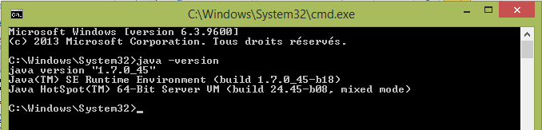
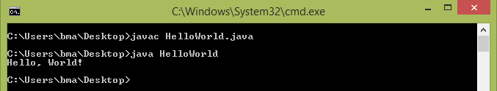
IV . Exercices - Création d’un premier programme en Java Hello World!
Déroulement de l’exercice:
Vérifier l’installation de la plateforme Java sur vos machines (JDK + JRE)
Ecriture du programme Java Hello World
Compilation et exécution du programme en ligne de commandes

Slide 22
IV . Exercices - Création d’un premier programme en Java Hello World!
Analysons maintenant la structure de notre premier programme:
public class HelloWorld
{
public static void main(String args[])
{
System.out.println("Hello World!");
}
}
Définition de la classe HelloWorld
Tout programme Java doit comporter une méthode Main avec la signature suivante
Affichage d’un message à l’écran

Slide 23
IV . Exercices - Création d’une Applet HelloWorld!
Déroulement de l’exercice:
Ecriture du programme Java Hello World Applet
Compilation du programme
Création d’une page Html qui va afficher notre applet
Chargement de la page Html dans un navigateur

Slide 24
IV . Exercices - Création d’une Applet HelloWorld!
Analysons maintenant la structure de notre Applet:
import java.applet.Applet;
import java.awt.Graphics;
public class HelloWorldApplet extends Applet
{
public void paint(Graphics g)
{
g.drawString("Hello World! ",50,25);
}
}
Importation des packages nécessaires à notre Applet
Définition de la classe HelloWorldApplet qui hérite de la classe Applet
Appel à la méthode paint
Affichage d’un message dans la page Html

Slide 25
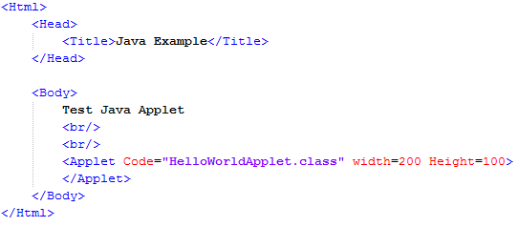
IV . Exercices - Création d’une Applet HelloWorld!
Page HTML pour lancer l’applet:

Slide 26
IV . Application Java – Applet Java
Une application Java:
est composée d’une classe ayant une méthode Main
l’environnement d’exécution dépend du système d’exploitation installé sur la machine
pas de restrictions au niveau des API
Une Applet Java
est composée d’une classe dérivée de java.axt.Applet
l’environnement d’exécution dépend du navigateur internet
restrictions au niveau des API (ne peut lire ou écrire des fichiers sur le pc du client, ne peut ouvrir de connexions vers d’autres systèmes,…)

